Slide 1

KHỞI ĐỘNG

Slide 2



KHỞI ĐỘNG
AI LÀ TRIỆU PHÚ

Slide 3


AI LÀ TRIỆU PHÚ
Vị vua nào dưới triều Lê đã đưa chính quyền
phong kiến đến bước hoàn chỉnh nhất?
A. Lê Nhân Tông.
B. Lê Thái Tổ.
C. Lê Hiến Tông.
D. Lê Thánh Tông.

Slide 4
AI LÀ TRIỆU PHÚ
Trong quân đội nhà Lê sơ tiếp tục thực hiện chính sách gì:
A. Chính sách sắm vũ khí mới
B. Ngụ binh ư nông
C. Chính sách bành trướng ra bên ngoài
D. Chính sách cấm vận các nước khác

Slide 5
AI LÀ TRIỆU PHÚ
Bộ luật Hồng Đức là bộ luật được biên soạn và được ban hành dưới thời?
A. Lê Nhân Tông.
B. Lê Thái Tổ.
C. Lê Thánh Tông.
D. Lê Hiến Tông.

Slide 6
AI LÀ TRIỆU PHÚ
Nội dung chính của bộ luật Hồng Đức là
A. Dùng để ghi nội dung ăn chơi của nhà vua.
B. Ghi nội dung những thứ thuế mà nhân dân phải đóng
D. Bảo vệ quyền lợi của Vua, hoàng tộc.
C. Đổi tên quốc hiệu của đất nước.

Slide 7
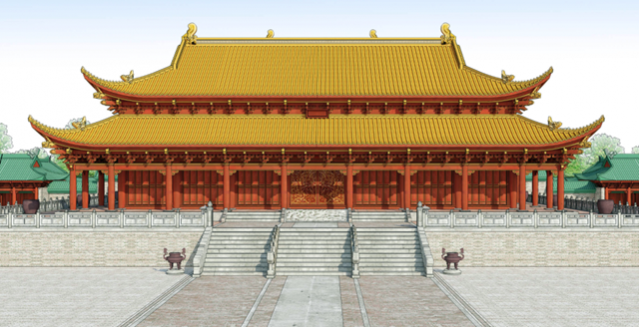

BÀI 17: ĐẠI VIỆT THỜI LÊ SƠ (TIẾT 2)

Slide 8



NỘI DUNG CHÍNH
1
Sự thành lập Vương triều Lê sơ
2
Tình hình kinh tế, xã hội
Phát triển văn hóa - giáo dục
3
Một số danh nhân văn hóa tiêu biểu
4

Slide 9
BÀI 17: ĐẠI VIỆT THỜI LÊ SƠ (TIẾT 2)
1. Sự thành lập Vương triều Lê sơ
2. Tình hình kinh tế - xã hội.

Slide 10
HOẠT ĐỘNG NHÓM
Tìm hiểu về các chính sách và tác dụng của nhà Lê sơ về nông nghiệp
1, 2
Tìm hiểu về tình hình phát triển của thủ công nghiệp thời Lê sơ? Liệt kê một số làng nghề tiêu biểu?
3,4
Trình bày tình hình ngoại thương của nhà Lê sơ
5,6

Slide 11
Em hãy nêu các biện pháp mà nhà Lê sơ đã tiến hành nhằm khôi phục và phát triển nông nghiệp?
Những biện pháp của Nhà nước đã mang lại tác dụng gì đối với sự phát triển của nông nghiệp?
Đặt các chức quan chuyên trách như: Hà đê sứ, đồn điền sứ
Giao hết ruộng đất cho quý tộc, quan lại
Cho tiến hành xâm lược các nước khác để mở rộng đất sản xuất
Cấm để ruộng hoang, đẩy mạnh khai hoang lập đồn điền
Đặt phép quân điền
Xây dựng và bảo vệ các công trình thủy lợi

Slide 12

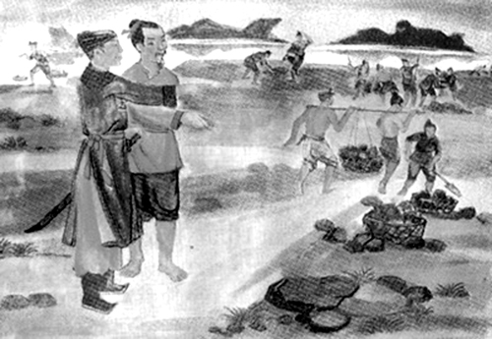
Nông Nghiệp
Đặt các chức quan chuyên trách như: Hà đê sứ, đồn điền sứ

Slide 13
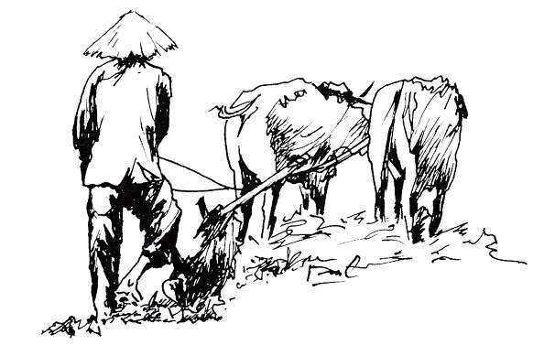
Nông Nghiệp
Đặt phép quân điền, định kì chia đều ruộng đất công làng xã.

Slide 14
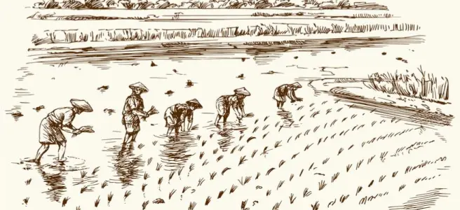
Nông Nghiệp
Cấm để ruộng hoang, đẩy mạnh khai hoang lập đồn điền

Slide 15
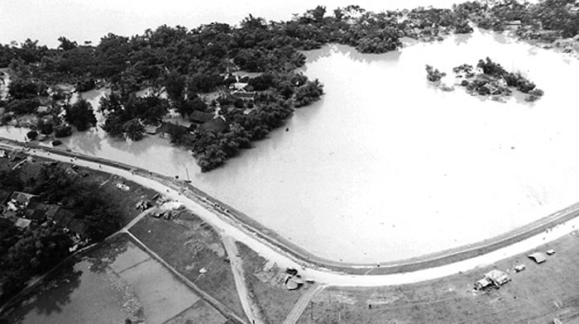
Nông Nghiệp
Xây dựng và bảo vệ các công trình thủy lợi
Hình ảnh minh họa đê Hồng Đức

Slide 16
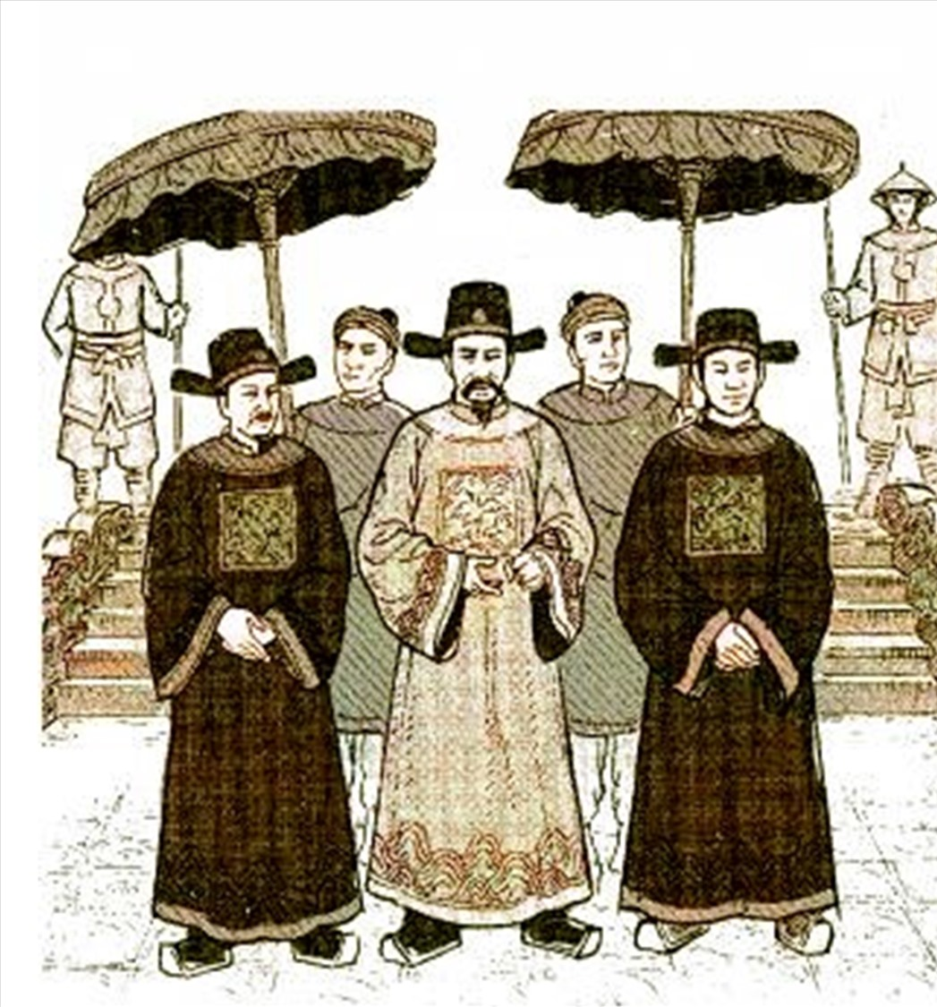
Nông Nghiệp
Đời vua Thái Tổ, Thái Tông
Thóc lúa đầy đồng trâu chả buồn ăn
Lê Thái Tổ, Lê Thái Tông. Đời hai vua này nhân dân sống sung túc, sản xuất và chăn nuôi đều phát triển.
Hai câu thơ trên thể hiện điều gì về cuộc sống của người dân thời kì này?
Hình ảnh minh họa vua Lê Thái Tổ

Slide 17
BÀI 17: ĐẠI VIỆT THỜI LÊ SƠ (TIẾT 2)
2. Tình hình kinh tế - xã hội.
a. Tình hình kinh tế
- Nông nghiệp:
+ Nhà Lê sơ coi trọng và khuyến khích phát triển nông nghiệp.
+ Sản xuất nhanh chóng được phục hồi và phát triển.

Slide 18
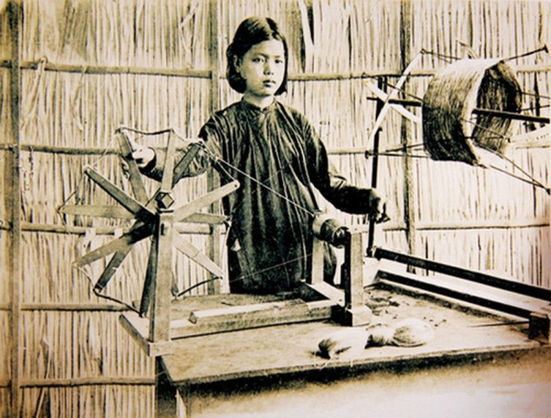
Thủ công Nghiệp
Nhiều nghề thủ công truyền thống như dệt lụa, làm gốm… phục hồi và phát triển nhanh chóng.

Slide 19

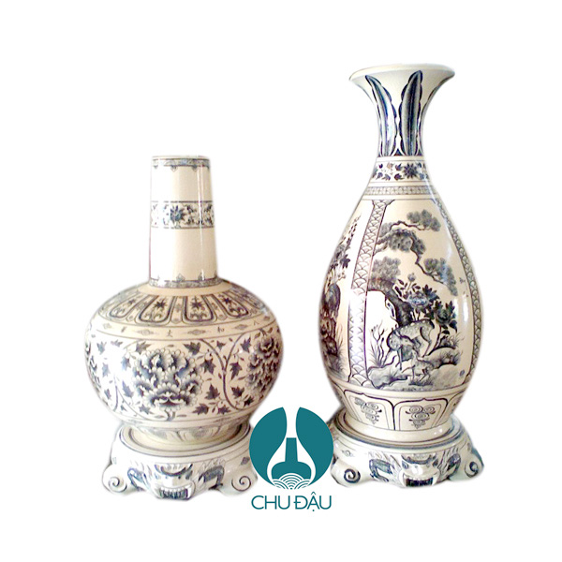
Gốm Chu Đậu (Hải Dương)

Slide 20
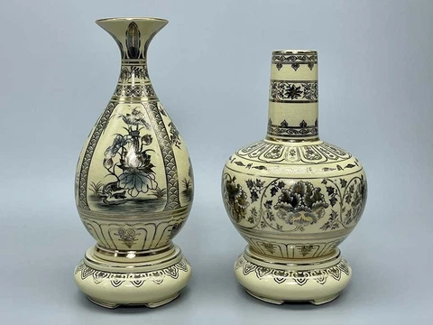

Có gốm Chu Đậu trong nhà
Như là có cả ông bà tổ tiên
Em có suy nghĩ gì về câu ca dao trên

Slide 21
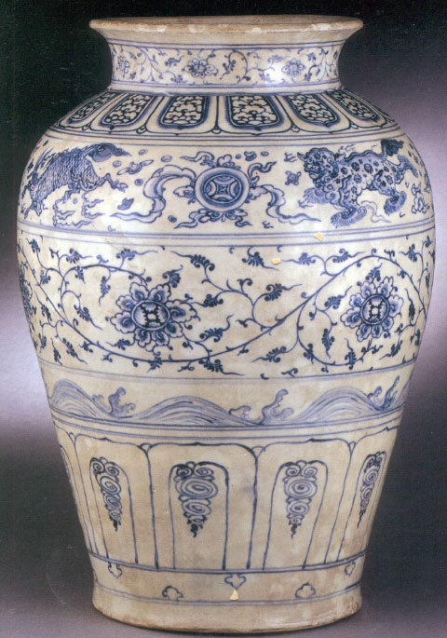
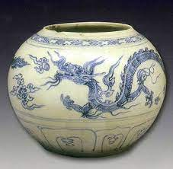
Gốm Bát Tràng (Hà Nội)

Slide 22
Em có nhận xét gì về các hoa văn trên các bức hình. Điều này thể hiện điều gì về trình độ làm gốm thời kì này của các nghệ nhân
Gốm Chu Đậu (Hải Dương)
Gốm Bát Tràng (Hà Nội)

Slide 23
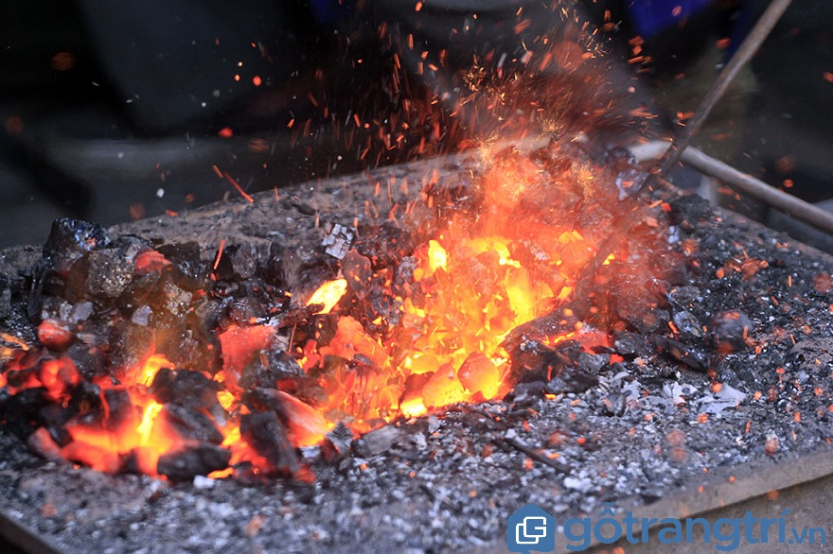
Trong dân gian còn lưu truyền bài thơ nói về quá trình hình thành làng Vân Chàng và nguồn gốc nghề rèn như sau:
“Đời vua Dụ Tông thứ tư
Phủ tên Đức Thọ, tổng thì Trung Lương
Quê hương xã hiệu Hoa Chàng
Sáu ông buôn bán giữa đàng dở dang
Vốn lời không đủ hồi nhang
Ngụ cư tính kế mở mang đất bồi…
Nghề rèn vốn sẵn trong tay
Mở lò đắp bễ lại bày cho dân
Cuốc cày dao dựa làm dần
Đúc đồng, nung thép chuyên cần dạy dân
Ba mươi năm lẻ đã qua
Nhớ quê các cụ lại ra thuyền về”
Đồ sắt Vân Chàng (Nam Định)

Slide 24
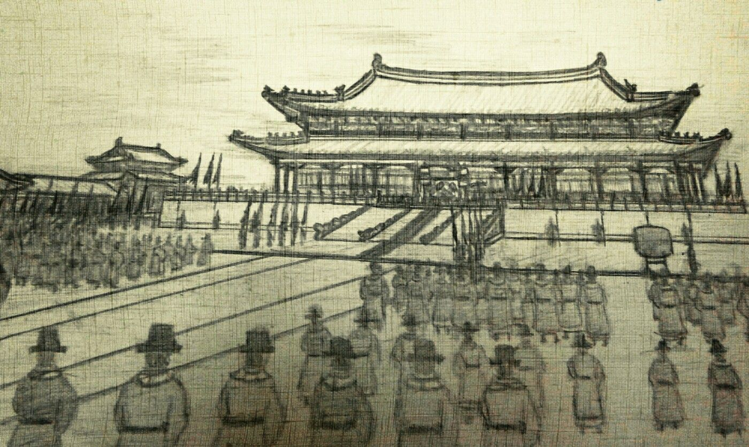
Triều đình còn lập Cục Bách Tác – chuyên việc đúc tiền, đúc vũ khí, đóng thuyền, may mũ áo cho quan
Ảnh minh họa triều Lê sơ

Slide 25
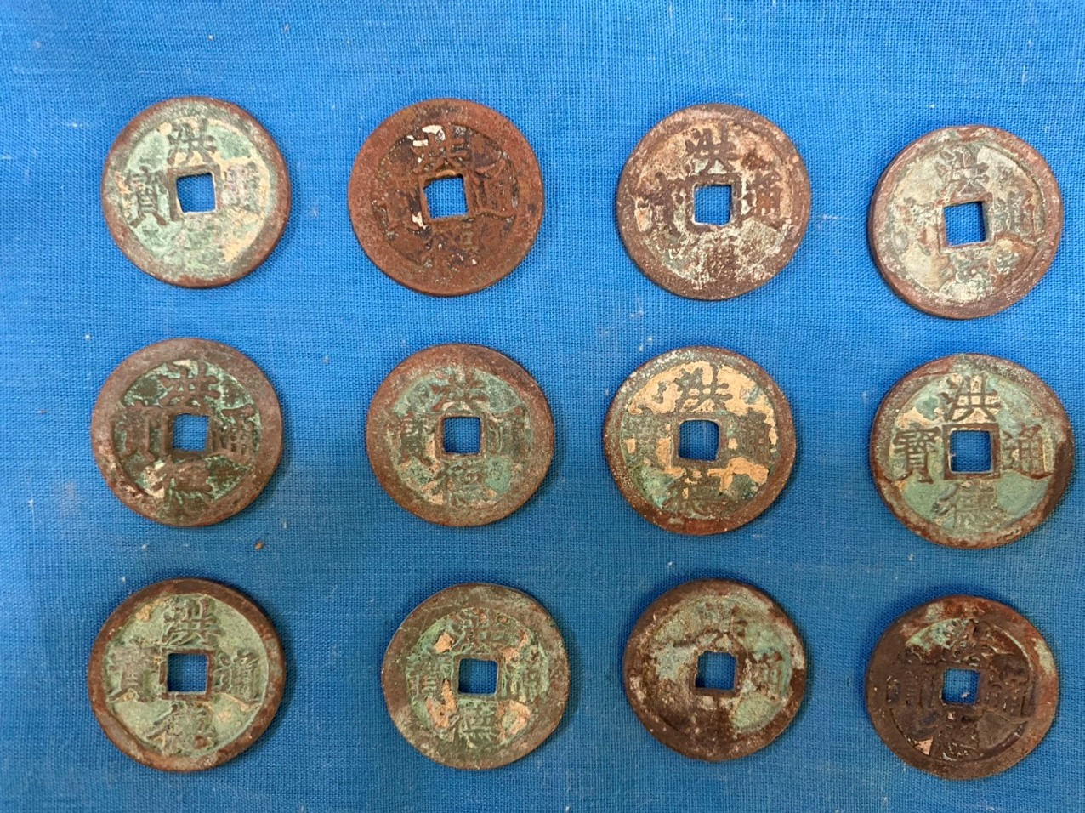
Năm 1428, Lê Lợi lên ngôi vua, thành lập nhà Lê Sơ, và cho đúc tiền Thuận Thiên Nguyên Bảo (順天元寶) vào thời kỳ đầu niên hiệu Thuận Thiên, bù đắp cho sự khan hiếm tiền tệ thời bấy giờ do bị chiến tranh tàn phá. Vua cho rằng “tiền là huyết mạch của dân chúng, không thể không có”, chế định ban “Tệ chế luật lệ, dĩ thuận dân ý” (luật lệ về tiền tệ, thuận theo ý dân).
Tiền Hồng Đức Thông Bảo

Slide 26
BÀI 17: ĐẠI VIỆT THỜI LÊ SƠ (TIẾT 2)
1. Tình hình kinh tế - xã hội.
a. Tình hình kinh tế
- Nông nghiệp:
+ Nhà Lê sơ coi trọng và khuyến khích phát triển nông nghiệp.
+ Sản xuất nhanh chóng được phục hồi và phát triển.
- Thủ công nghiệp:
+ Nhiều nghề thủ công truyền thống như dệt lụa, làm gốm… phục hồi và phát triển nhanh chóng.

Slide 27
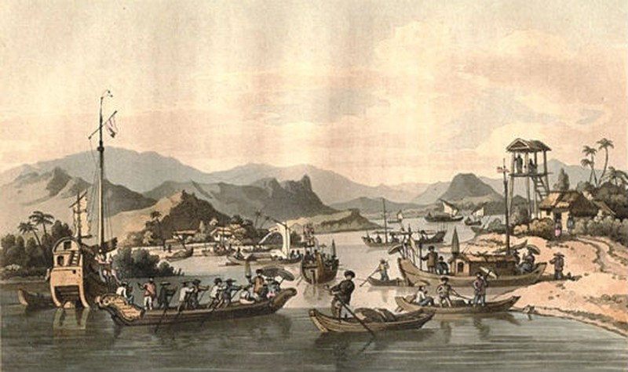
Thương nghiệp
- Nội thương: Khuyến khích lập chợ, thúc đẩy buôn bán giữa các địa phương, giữa các làng nghề thủ công với các đô thị
- Ngoại thương: Việc mở rộng buôn bán với nước ngoài vẫn được duy trì.
Ảnh minh họa buôn bán ở Vân Đồn

Slide 28
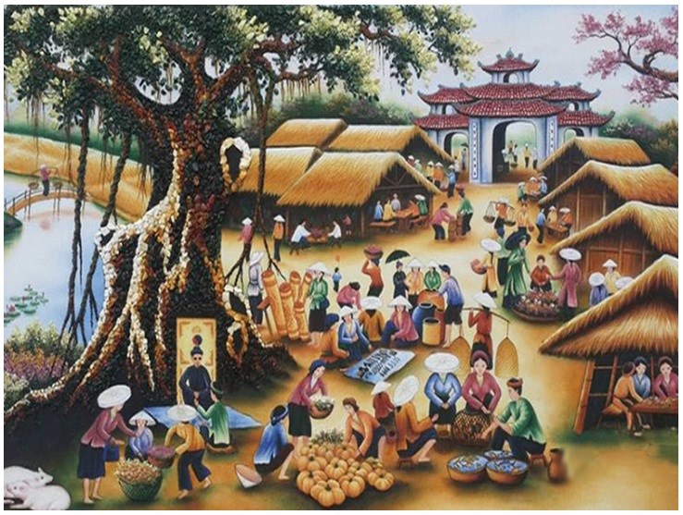
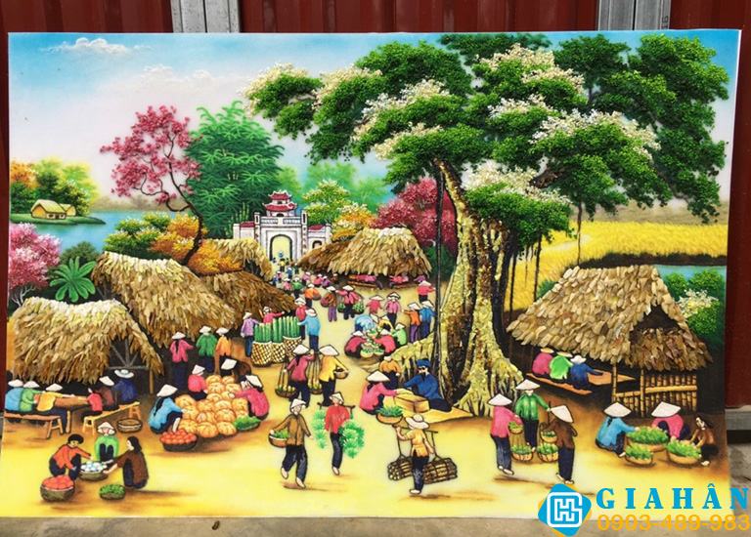
Nhà nước khuyến khích lập chợ, đẩy mạnh buôn bán

Slide 29
BÀI 17: ĐẠI VIỆT THỜI LÊ SƠ (tiết 2)
2. Tình hình kinh tế - xã hội.
a. Tình hình kinh tế
- Nông nghiệp:
+ Nhà Lê sơ coi trọng và khuyến khích phát triển nông nghiệp.
+ Sản xuất nhanh chóng được phục hồi và phát triển.
- Thủ công nghiệp:
+ Nhiều nghề thủ công truyền thống như dệt lụa, làm gốm… phục hồi và phát triển nhanh chóng.
- Thương nghiệp:
+ Nội thương: Khuyến khích lập chợ, thúc đẩy buôn bán giữa các địa phương, giữa các làng nghề thủ công với các đô thị
+ Ngoại thương: Việc mở rộng buôn bán với nước ngoài vẫn được duy trì.

Slide 30
So sánh tình hình kinh tế thời Lê sơ có điểm gì giống và khác thời Trần
So sánh |  | Thời Lê sơ | Thời Trần
Giống nhau
Khác nhau | Nông nghiệp
 | Thủ công nghiệp
- Đều coi trọng và khuyến khích phát triển nông nghiệp.
- Thủ công nghiệp và thương nghiệp cũng phát triển
Đặt phép quân điền, định kì chia đều ruộng công làng xã.
Cho phép lập điền trang, thái ấp
Thủ công nghiệp truyền thống phát triển nhanh chóng, hình thành những làng nghề chuyên nghiệp. Đặc biệt, nghề sản xuất gốm sứ xuất khẩu cũng phát triển.
Hình thành nhiều làng nghề, phường nghề, sản phẩm thủ công làm ra đa dạng nhưng chỉ buôn bán trong nước

Slide 31
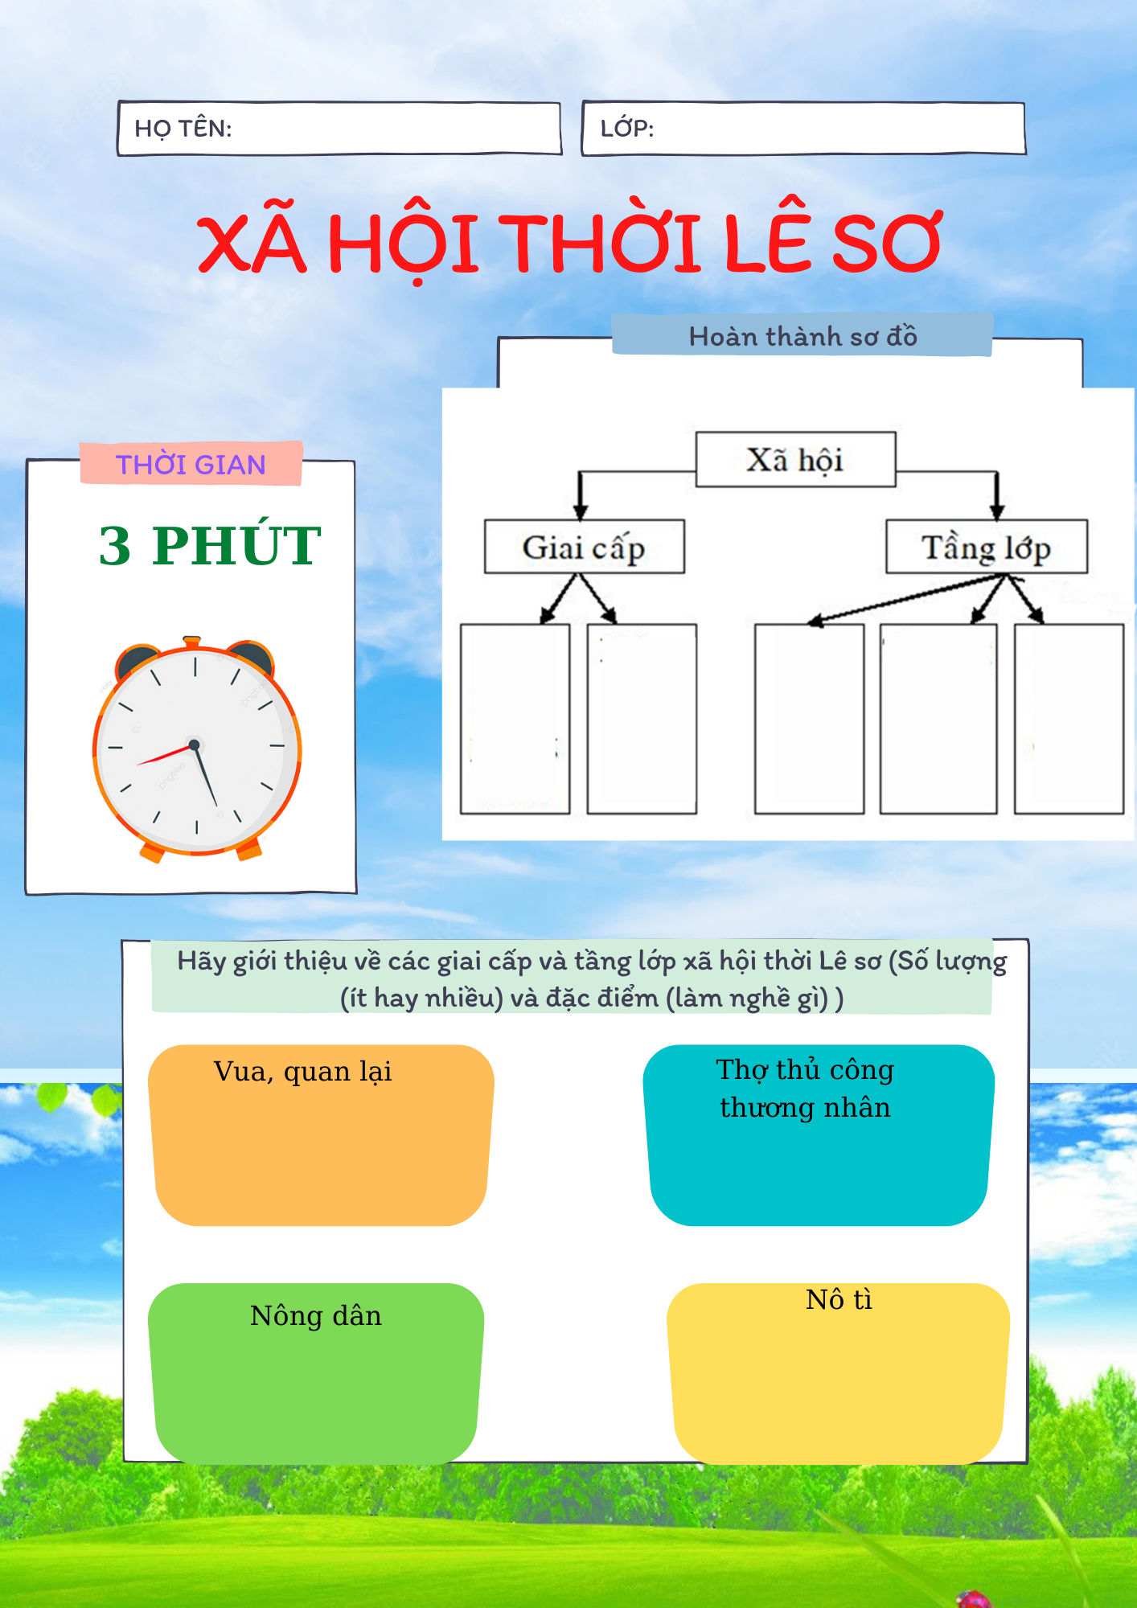
BÀI 17: ĐẠI VIỆT THỜI LÊ SƠ (TIẾT 2)
1. Tình hình kinh tế - xã hội.
2. Tình hình xã hội.
Cả lớp hoàn thành phiếu học tập sau
(làm việc theo cặp đôi)

Slide 32
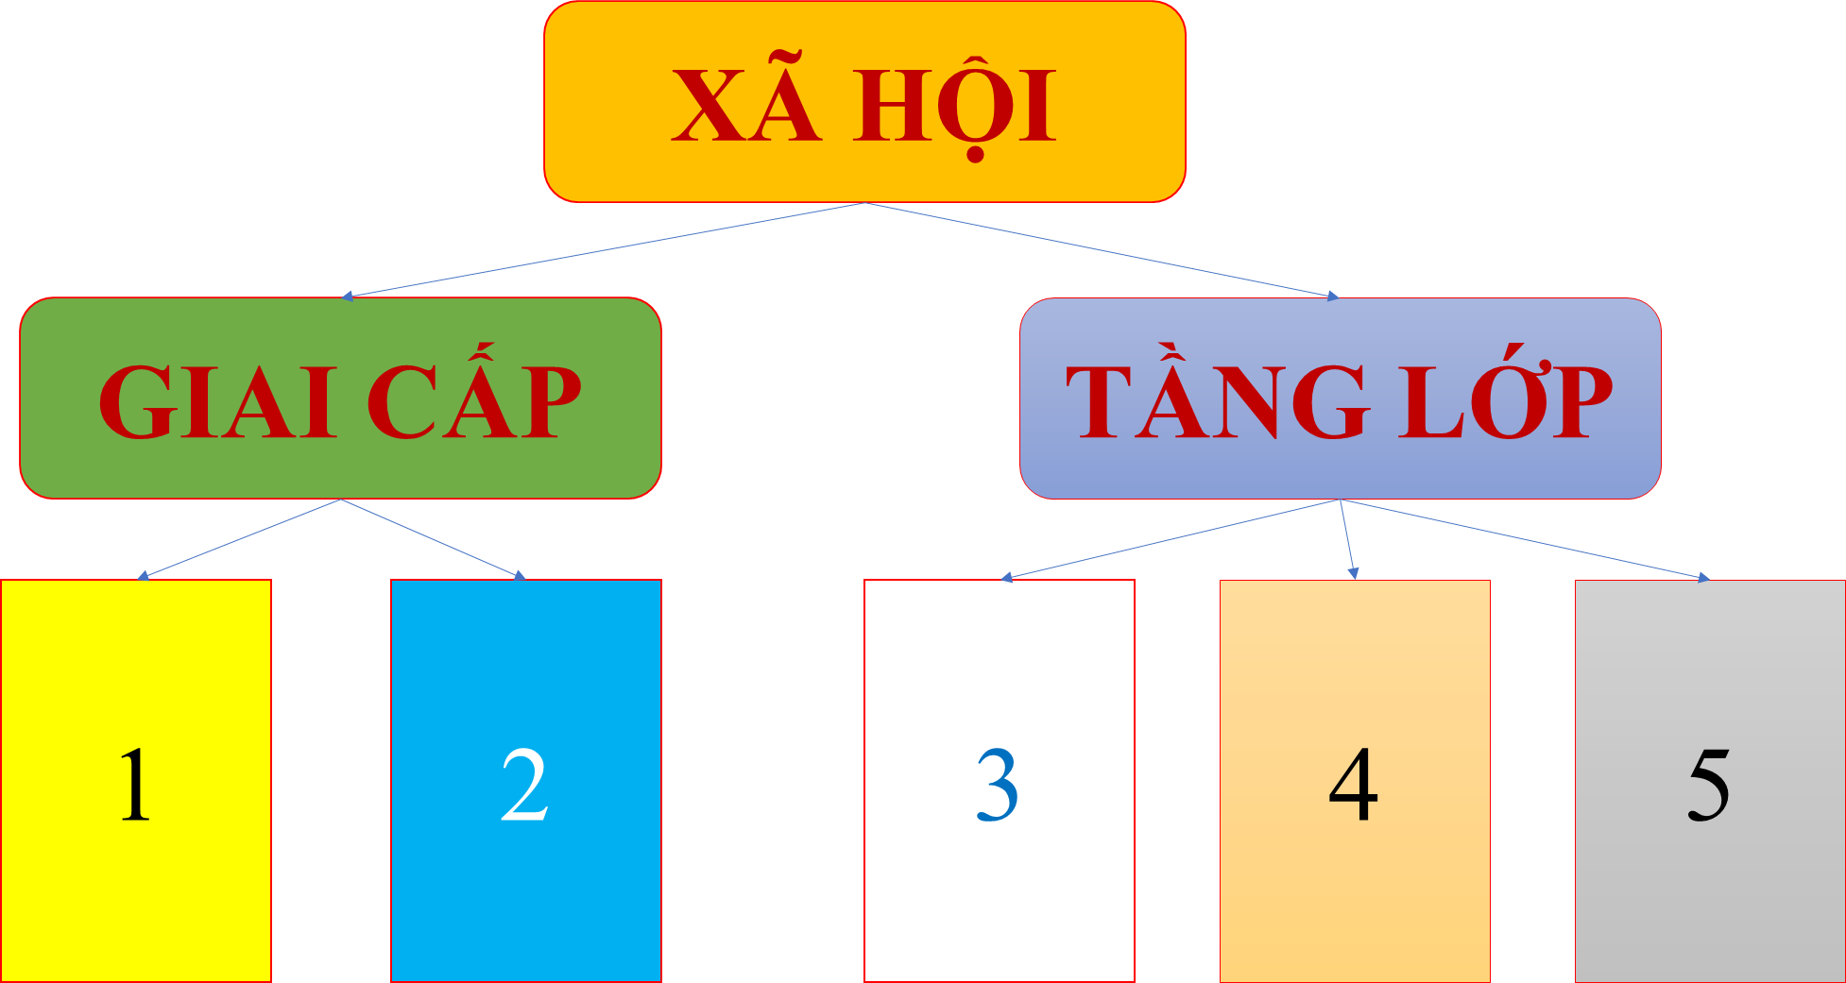

VUA, QUAN LẠI
THƯƠNG NHÂN
NÔ TÌ
VUA QUAN LẠI
NÔNG DÂN
THỢ THỦ CÔNG
NÔ TÌ
THỢ THỦ CÔNG
NÔNG DÂN
SƠ ĐỒ XÃ HỘI THỜI LÊ SƠ

Slide 33
Đọc những ý sau và chọn câu Đúng, Sai:
Vua và quan lại có nhiều đặc quyền đặc lợi
Nông dân cũng có nhiều đặc quyền đặc lợi như quan lại
Nô tì là tầng lớp thấp nhất trong xã hội nhưng có xu hướng giảm
Thợ thủ công và thương nhân ngày càng đông đảo nhưng không được coi trọng
Sự phân biệt giữa nông dân và nô tì ngày càng trở nên sâu sắc.
Nông dân là lực lượng đông đảo nhất trong xã hội

Slide 34
BÀI 17: ĐẠI VIỆT THỜI LÊ SƠ (TIẾT 2)
2. Tình hình kinh tế - xã hội.
a. Tình hình kinh tế
b. Tình hình xã hội
+ Xã hội phân hóa thành các tầng lớp có địa vị ngày càng khác biệt. Vua, quan lại có nhiều đặc quyền, đặc lợi.
+ Sự phân biệt giữa quý tộc và bình dân trở nên sâu sắc và được quy định bởi pháp luật.

Slide 35





LUYỆN TẬP

Slide 36














BẢO VỆ
RỪNG XANH

Slide 37



Trả lời đúng các câu hỏi
để giúp các chú khỉ
ngăn chặn hành vi
phá rừng của nhóm lâm tặc

Slide 38


















1
2
3
5
4

Slide 39

VẬN DỤNG
Đời vua Thái Tổ, Thái Tông
Thóc lúa đầy đồng, trâu chẳng buồn ăn”
Hãy viết một đoạn văn ngắn về cuộc sống xã hội thời Lê sơ được thể hiện qua hai câu thơ trên

Slide 40






BÀI HỌC KẾT THÚC.
XIN CHÂN THÀNH CẢM ƠN QUÝ THẦY, CÔ VÀ CÁC EM HỌC SINH.

Slide 41
Ngành kinh tế chủ đạo thời Lê Sơ là:
Nông nghiệp

Slide 42
Một số cửa khẩu như Vân Đồn, Hội Thống, Tam Kì là nơi:
Giao lưu buôn bán với nước ngoài

Slide 43
Bát Tràng, Chu Đậu là những làng nghề nổi tiếng về nghề gì:
Gốm sứ

Slide 44
Tầng lớp nào trong xã hội có nhiều đặc quyền, đặc lợi trong xã hội thời Lê sơ:
Tầng lớp Quý tộc (vua và quan lại)

Slide 45
Tầng lớp thấp nhất nào trong xã hội trong xã hội thời Lê sơ:
Nô tì

